Slide 1

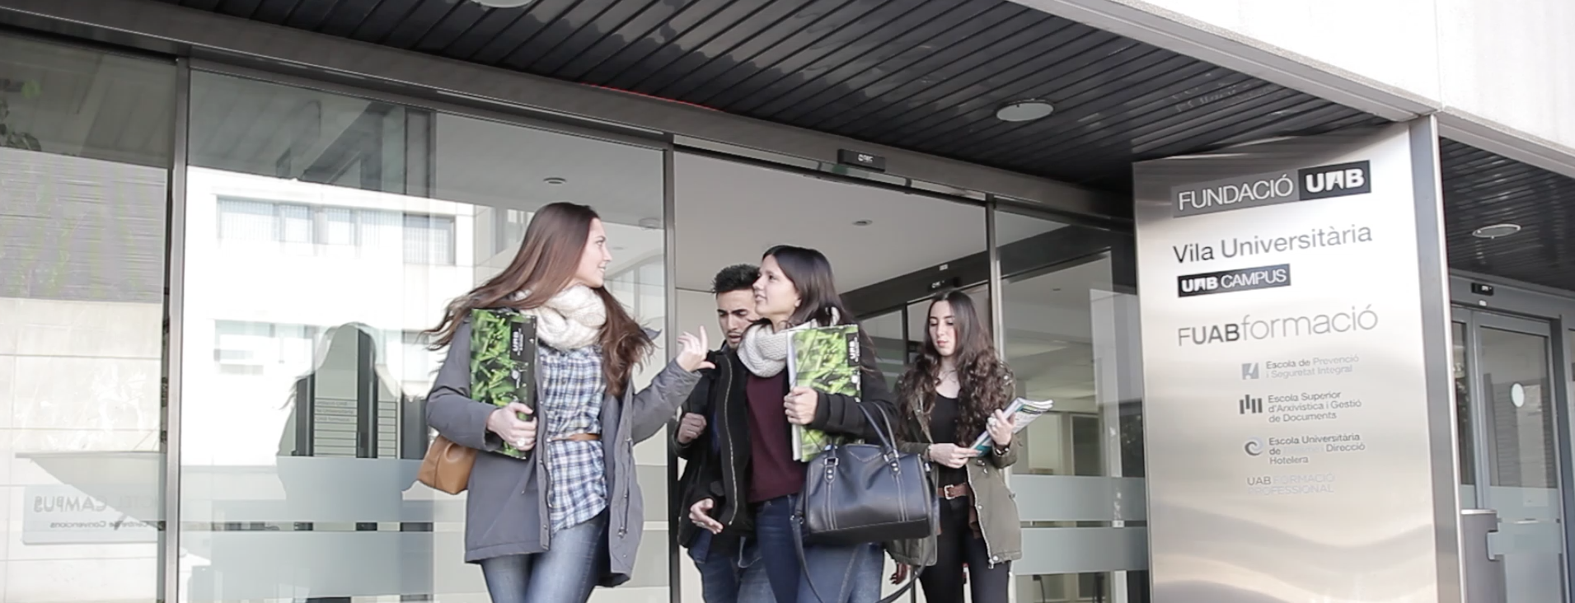

CICLE FORMATIU DE GRAU SUPERIOR
COMERÇ INTERNACIONAL
CENTRE DE FORMACIÓ PROFESSIONAL FUNDACIÓ UAB

Slide 2

Característiques
Producte lligat a la recuperació económica
Formació polivalent i transversal
Pla d’estudis vinculat a les diferents àrees de l’empresa que intervenen en la importació / exporta-ció
Formació específica en els ports de Barcelona i Gènova
Formació en anglès i francès en grups reduïts i per nivell de coneixement
Xinès Comercial (únic Centre a Catalunya)

Slide 3
Estructura
2 cursos acadèmics
2000 hores
  1650 hores Centre Educatiu
  350 hores pràctiques en Empreses
Calendari
  1r curs de setembre a juny
  2n curs de setembre a març al Centre / d’abril a juny-juliol a l’Empresa
Horari
  de dilluns a divendres de 8 a 14.30hores (descans d’11 a 11.30hores)

Slide 4
Accés
Títol de Batxillerat
Títol de Batxillerat + PAU
Títol de Cicle Formatiu de Grau Superior
Títol de Cicle Formatiu de Grau Mitjà
Titol de Grau Universitari
Haver superat la prova d’accés a la universitat per mes grans de 25 anys

Slide 5
Preinscripció i matrícula
Import CFGS
  1r curs 4.500€ / 2n curs 3.500€
  TOT inclòs: llibres de text, Forma’t al Port 1r curs, classes preparatòries i exàmens acreditacions anglès i francès, …
Preinscripció + reserva de plaça
  pagament 500€ a descomptar de l’import de la matrícula NO retornable

Slide 6
Sortides professionals + Inserció laboral
Formació que respon a les necessitats reals de les empreses
Ocupablitat en qualsevol departament de l’empresa
Elevada ocupabilitat: NO hi ha cap Grau Universitari que doni aquesta formació
Accés directe a la UNIVERSITAT

Slide 7
MOLTES GRÀCIES!

